Slide 1



同学联谊会PPT相册
2018年8月8日
Notes:
更多模板请关注：https://haosc.taobao.com

Slide 2
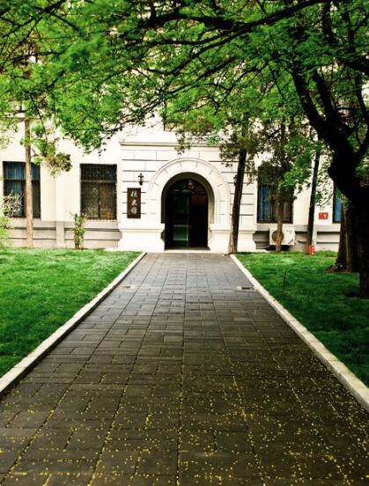

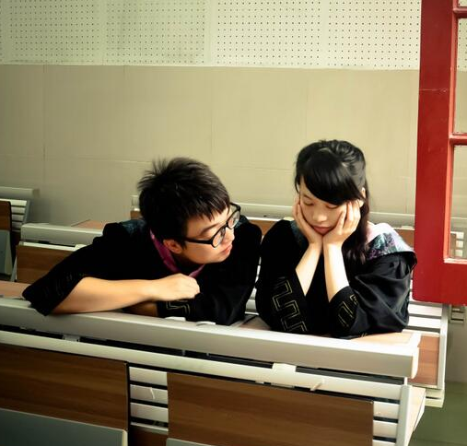




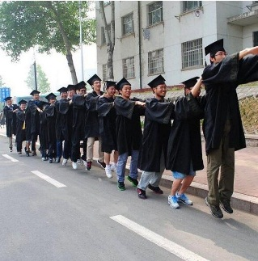
我总记得那些一起成长的日子，
在肆无忌惮的风里，尽情地挥洒着青春岁月。
我们从不害怕，更无从畏缩，那些困难都被我们笑着打败。

Slide 3




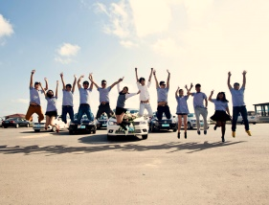







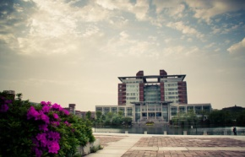
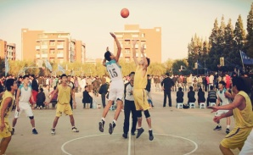
青春永驻
二十年的岁月不算短暂，
唯一不变的是同窗三年结下的情谊。

Slide 4

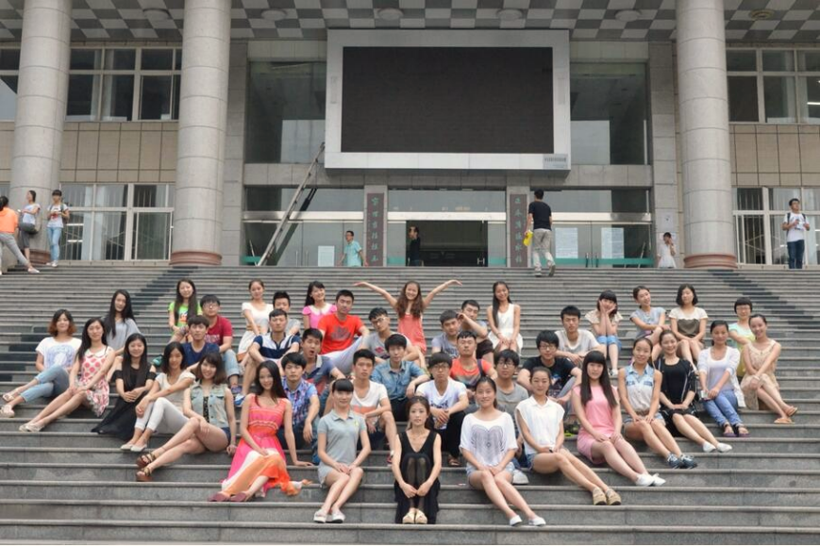


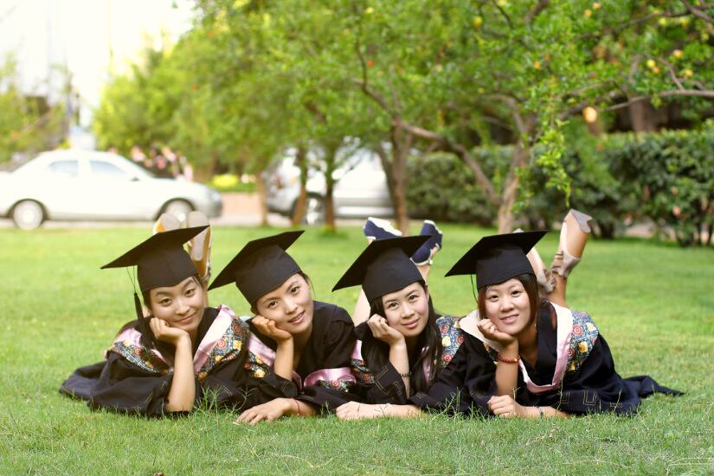

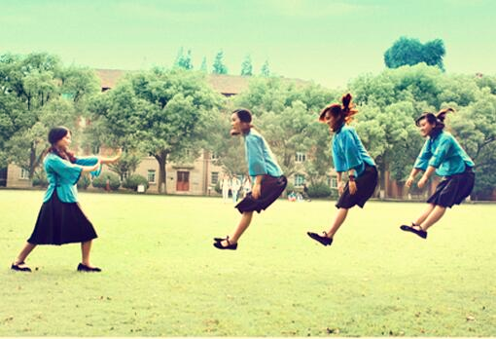
THE BEST TIME
遇见最美的情谊
青春中没有等待的果实，
只有昂扬的斗志去收获，
青春里的我们虽没有指点江山的豪迈壮举
但也不乏为了薄发而厚积的深沉。

Slide 5



YOUNG
我们的
最美的青春
一个人总要走陌生的路，
看陌生的风景，听陌生的歌，

Slide 6


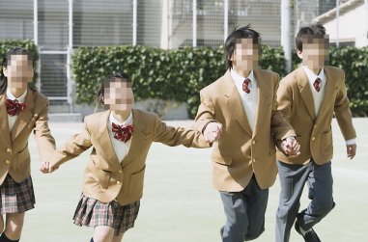










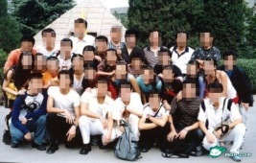
任时光匆匆，岁月流逝。
永不腿色的是祝福；永不改变的是友情。

Slide 7
青春永驻
用爱感受
梦想
青春中没有等待的果实，
只有昂扬的斗志去收获，
青春里的我们虽没有指点江山的豪迈壮举
但也不乏为了薄发而厚积的深沉。

Slide 8









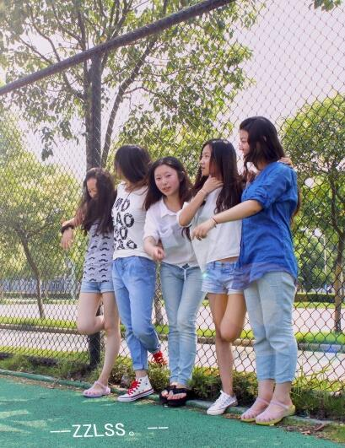
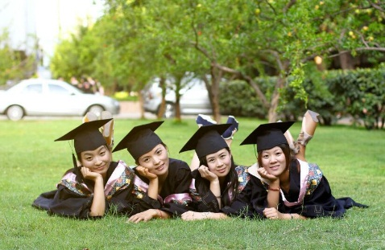


一个人总要走陌生的路，
看陌生的风景，听陌生的歌，
然后在某个不经意的瞬间，
你会发现，原本费尽心机想要忘记的事情真的就这么忘记了。

Slide 9

徐
慢慢
行
生活是一段奇妙的旅行，
就在那一去无返的火车上。
与那些新人和旧人们共同经历吧！
也许这就是一个人无法抗拒的命运，
有你有我也有他。

Slide 10







青春
一生经历一次的青春，目的只是听一次花开的声音，看一次花落的寂然，然后散场。

Slide 11


我们的同窗情
我们说定了再见的日子吗？
希望不再是二十年。
由青年变壮年，由懵懂变成熟，
唯有珍惜，
相约在下一个锦绣年华里再见，
愿你如意平安，珍重！

Slide 12
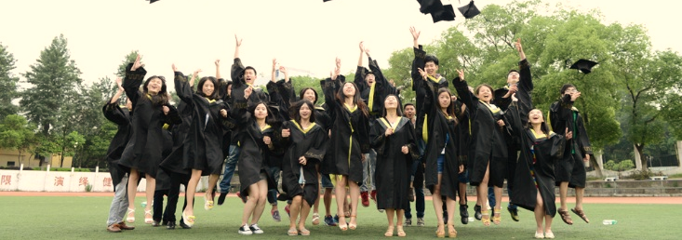
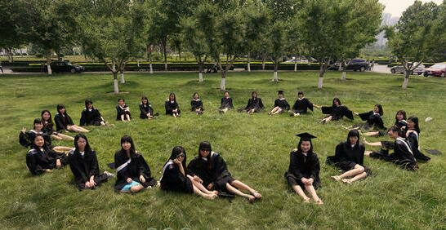
成长
过去就像回形针，
把青春一页页的固定，
然后变成了一本不被出版的书。

Slide 13

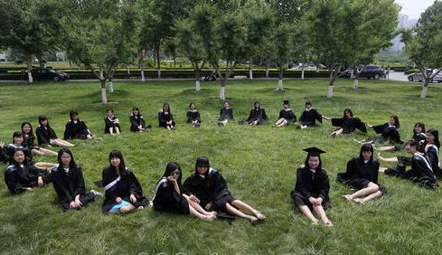

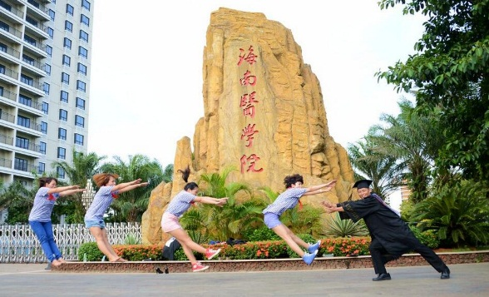
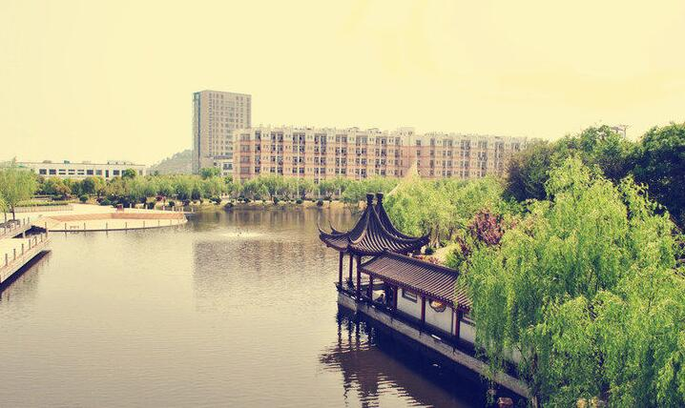
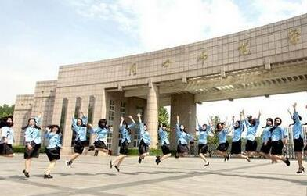
青春
这个年代的青春，无法被发掘，无法被品味，无法被正值青春的孩子们深深地印在脑里，刻在心里。

Slide 14



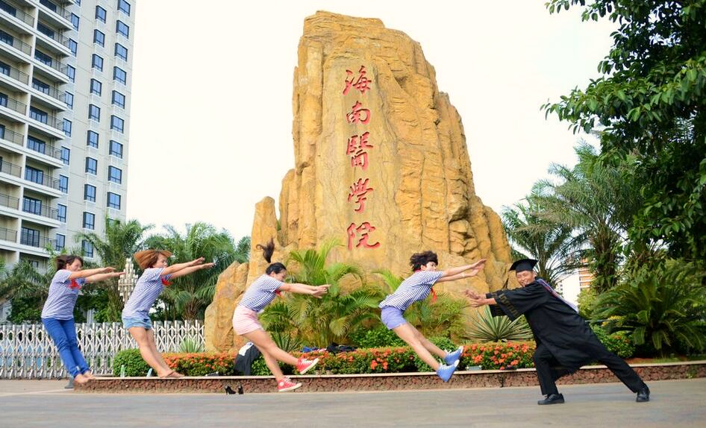
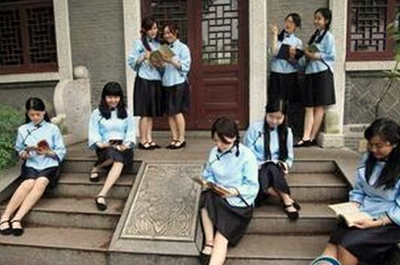
定格 • 美好
人生就是一次充满未知的旅行，在乎的是沿途的风景，在乎的是看风景的心情，旅行不会因为美丽的风景终止。

Slide 15



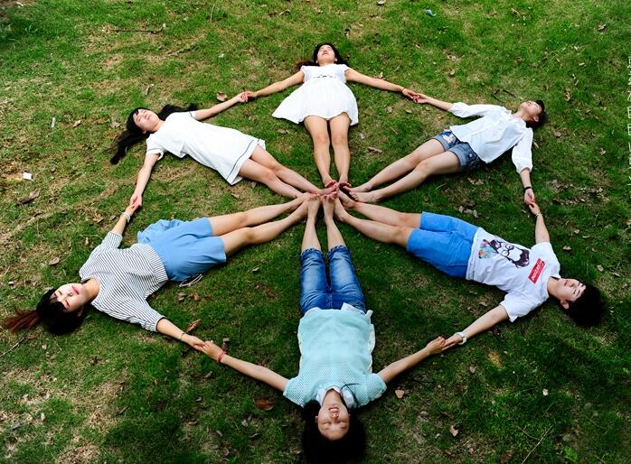

花的岁月
流转的时光，
都成为命途中美丽的点缀

Slide 16




在往后的岁月里，虽然我们仍然天各一方，但友情的线会把我们紧紧相连，让我们以平和之心，感恩的心去感悟生活，健康，快乐地过好每一天，从容、淡定地走过我们的人生之旅。

